Slide 1
Prepayment of Billing System
Muhammad Jaherul Islam
AGM(IT)
ICTD, BREB
WhatsApp: 01918181199

Slide 2
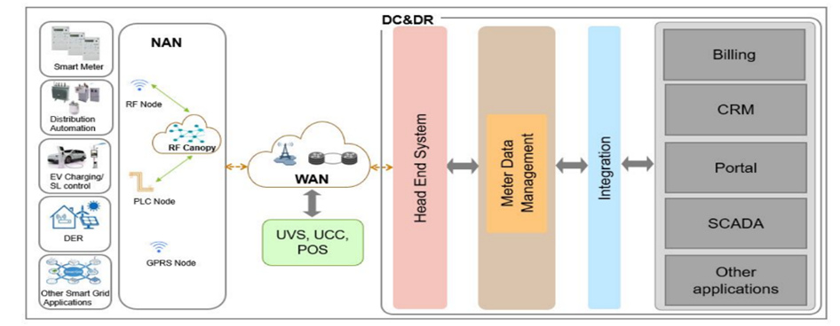
Smart Meter System Architecture

Slide 3
Smart Metering System
A smart meter is an electronic device that records information such as consumption of electric energy, voltage levels, current, and power factor.
Smart meters communicate the information to the consumer for greater clarity of consumption behavior, and electricity suppliers for system monitoring and customer billing.
Smart meters typically record energy near real-time, and report regularly, short intervals throughout the day.
Smart meters enable two-way communication between the meter and the central system. Such an advanced metering infrastructure (AMI) differs from automatic meter reading (AMR) in that it enables two-way communication between the meter and the supplier

Slide 4
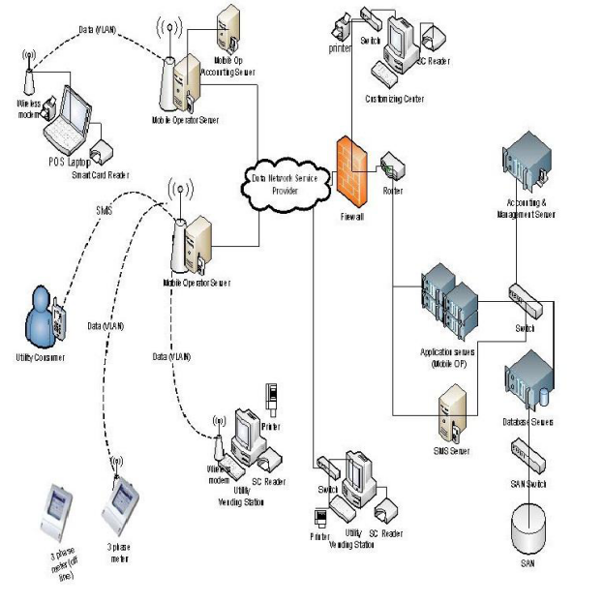
Vending Station
Vending station is responsible for consumer account recharge.
Consumer can perform vending through various online services or can go to PBS in person to complete the vending process.

Slide 5
Components of Smart Metering System
Meter
Head End System
Meter Data Management
Communication System

Slide 6
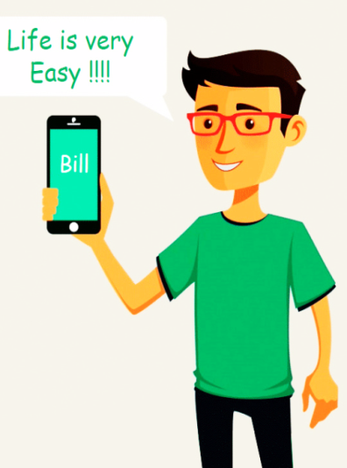
Generalized Payment System Method
Multiple
Payment Channel
Consumer
Satisfaction
Bank
Telco
MFS
Mobile Apps
Successful Payment !!!
CBDG
USSD
(API Integration)
Website
iBank
Utility
Connectivity
Public Network (Internet)

Slide 7
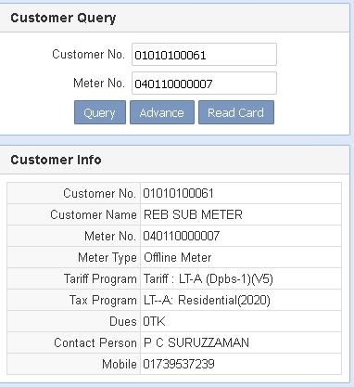
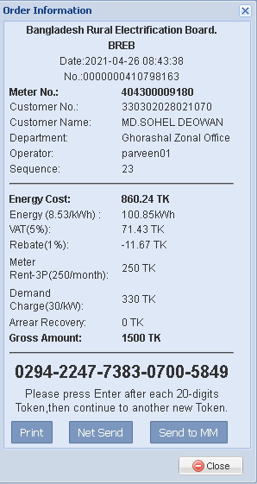
প্রি-পেইড মিটারের ট্যারিফ ও কিঃওঃ

Slide 8
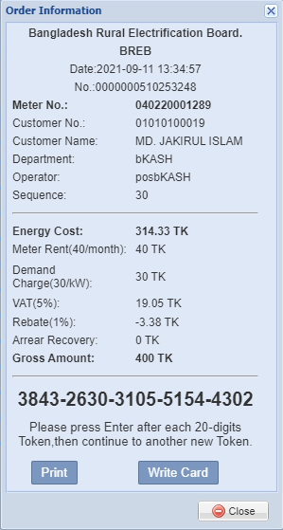
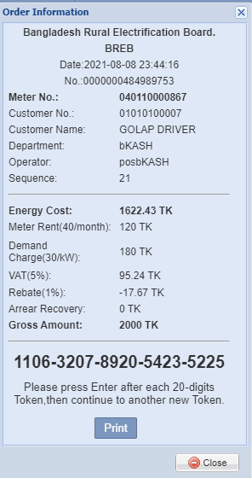
প্রি-পেইড মিটারের ভেন্ডিং রিচার্জ টোকেন
(1)
400*5/105= 19.05
400-19.05=380.95
380.95-40=340.95
340.95-30=310.95
340.95/101=3.38
340.95+3.38=314.33
(2)
2000*5/105= 95.24
2000-95.24=1904.76
1904.76-120=1784.76
1784.76-180=1604.76
1784.76/101=17.67
1604.76+17.67=1622.43

Slide 9
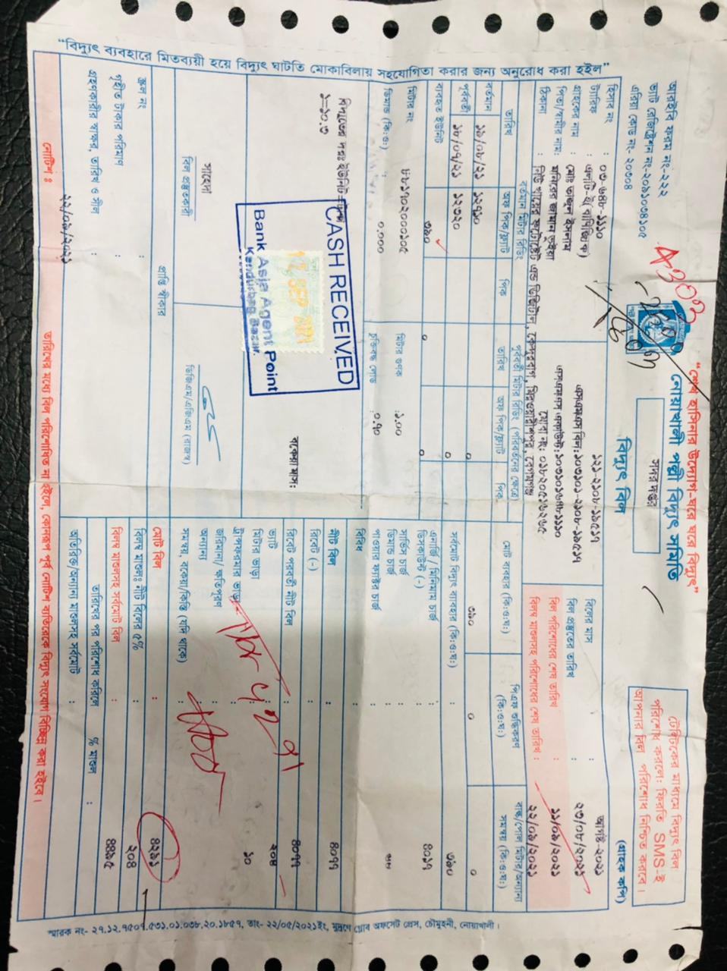
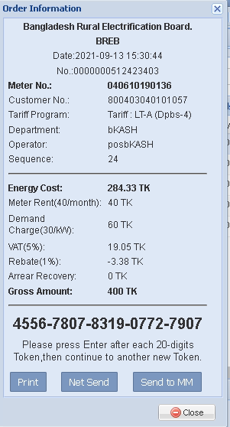
প্রি-পেইড মিটারের ভেন্ডিং রিচার্জ টোকেন
(৩)
400*5/105= 19.05
400-19.05=380.95
380.95-40=340.95
340.95-60=280.95
280.95/101=3.38
280.95+3.38=284.33

Slide 10
স্মার্ট মিটারিং সিস্টেম ব্যবহারে গ্রাহকের সুবিধা
১) গ্রাহকের গড় বিল এবং আনুমানিক বিল হওয়ার কোন সুযোগ থাকে না। ফলে গ্রাহক সন্তুষ্টি বৃদ্ধি পায়।
২) ভাল বাজেটে বিদ্যুৎ ব্যবহার কমানো যায়।
৩) বিল পে করতে লাইনে দাড়াতে হয় না ফলে কোন হেসেল নাই।
৪) বিলিং-এ ভুল বা সংশোধন করা প্রয়োজন নাই।
৫) মিনিমাম চার্জ প্রদান করার প্রয়োজন হয় না।
৬) কানেক্ট/ডিসকানেক্ট ফি দিতে হয় না।
৭) জামানত দিতে হয় না।
৮) ২৪/৭ সেবা পাওয়া যায়।
৯) প্রতি রিচার্জে ১ভাগ রিবেট পাওয়া যায়।
১০) ফেন্ডলী আওয়ার, ইমার্জেন্সি ব্যালেন্স, সাপ্তাহিক এবং হলিডে সুবিধা পাওয়া যায়।
১১) বিদ্যুৎ সেভিং এর একটি অভ্যাস তৈরী হয়।

Slide 11
স্মার্ট মিটারিং সিস্টেম ব্যবহারে সমিতির সুবিধা
১) মিটার রিডিং এবং বিল বিতরণের প্রয়োজন নাই।
২) অগ্রীম রেভিনিউ কালেকশন হয়।
৩) অভার হেড খরচ কমে যায়। যেমন: মিটার রিডিং, বিল বিতরণ
৪) অনুমোদিত লোডের অতিরিক্ত লোড ব্যবহার নিয়ন্ত্রণ করা যায়।
৫) ট্রান্সফরমার অভারলোড হওয়া থেকে রক্ষা করা যায়
৬) টেম্পার ডিটেকশন এবং সিস্টেম লস কমানো যায়।
৭) ডিমান্ড সাইড ম্যানেজমেন্ট এর মাধ্যমে ভাল ভাবে ডিমানে লোড ম্যানেজম্যান্ট করা যায়।
৮) বিল পেমেন্ট জনিত কোন সমস্যা বা আর্থিক ক্ষতির সম্মুখীন হবে না।

Slide 12
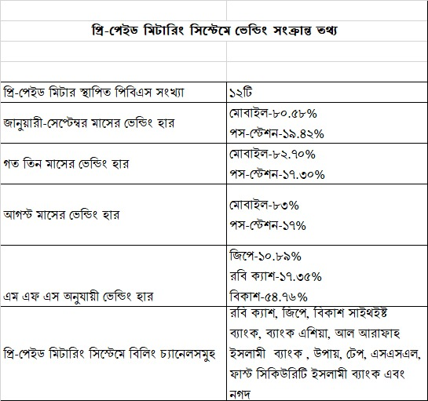
স্মার্ট মিটারিং সিস্টেমে ব্যবহৃত বিলিং তথ্য

Slide 13
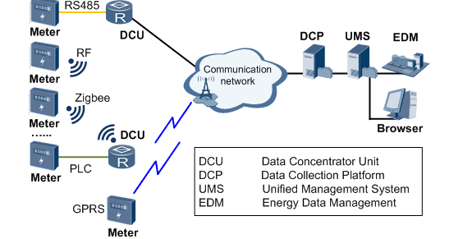
Working Procedure of Smart Metering System
DCU
Data concentrators collect data about energy consumption and other customer management information from smart meters connected via a wireless or power-line communication (PLC)
Communication
GPRS: 3G
Easy troubleshooting
expensive
PLC: G3-PLC
Good grid environment
low noise disturbing and signal attenuating
High maintenance cost
RF: RF mesh
Broadcast Remotely
RF mesh to make less DCU
Module
HES
MDM
Billing
Meter
HES
Load Control.
Schedule Meter Reading .
Communication Analysis.
Group Programming.
Event Collection.
Demand Side Management.
MDM
Loss Management
Anti-tampering
Monitoring analysis
Custom report

Slide 14
Conclusion
Smart Metering system gives the consumer more choices about price and service, less intrusion and more information with which to manage consumption, cost and other decisions.
AMI implementations are massive transformation program which includes cost, data privacy and Technology transformation challenges.

